Slide 1
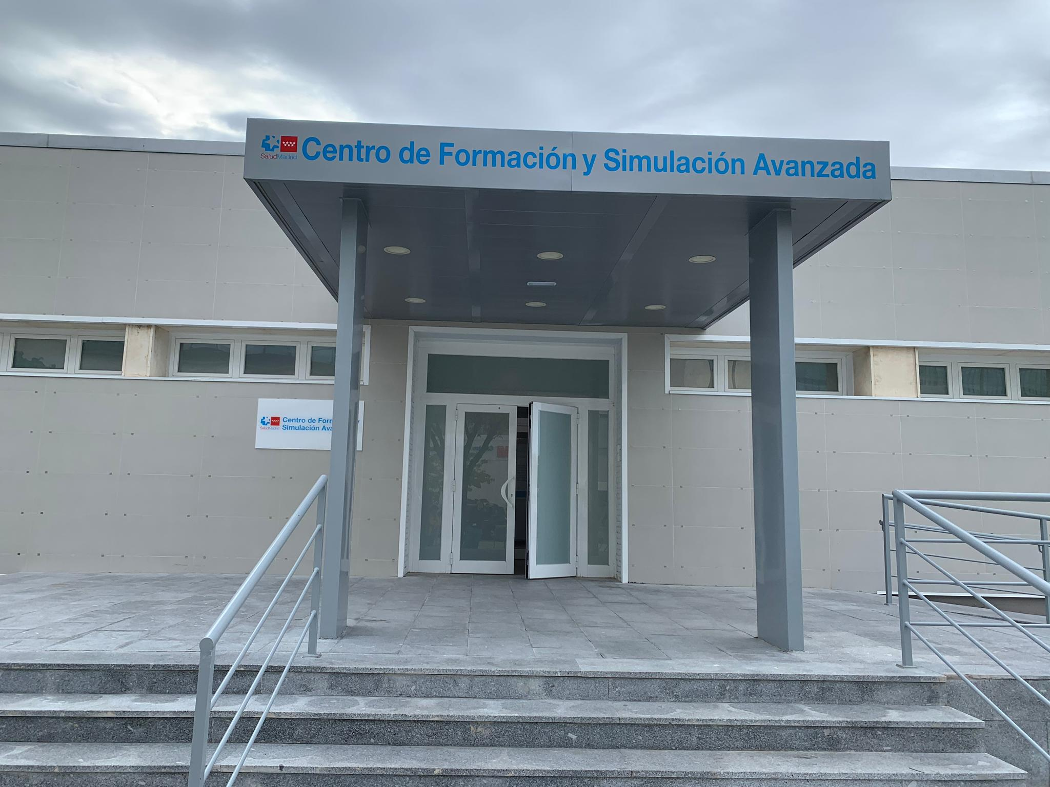
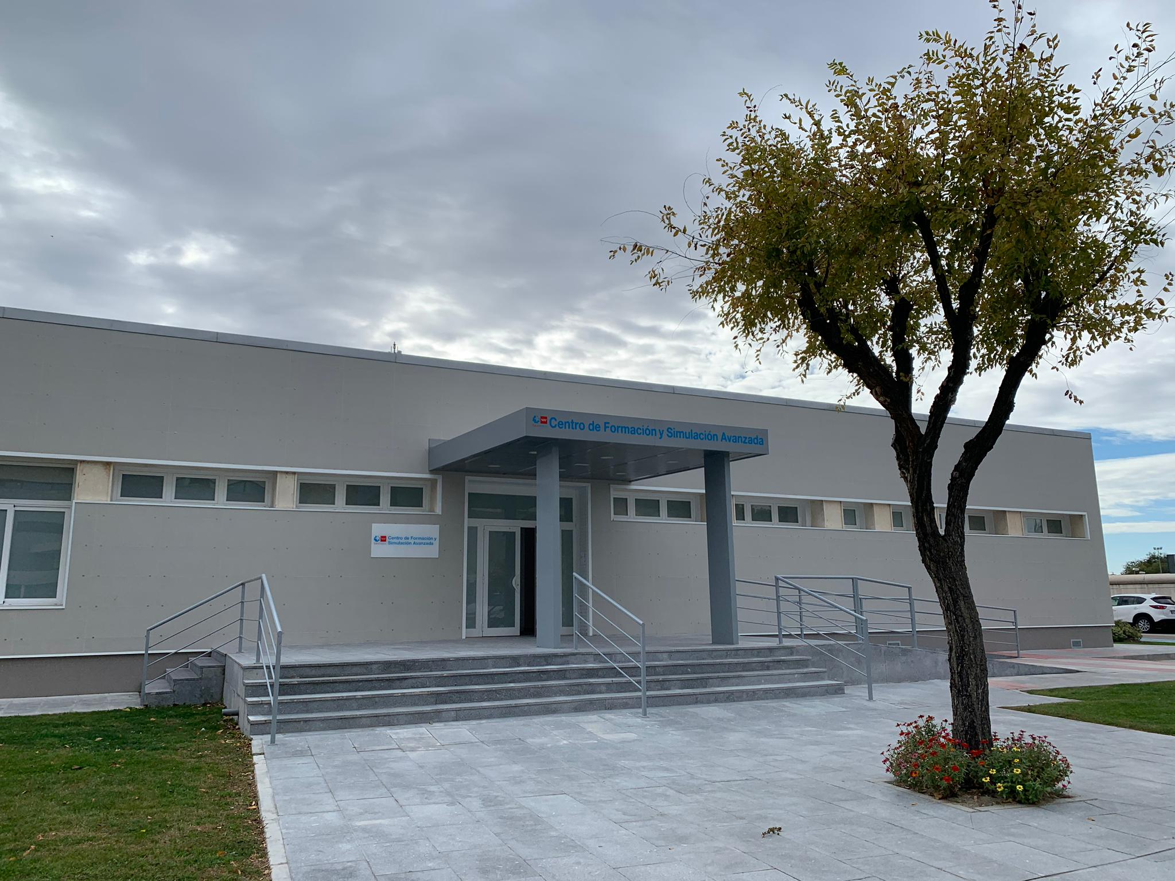
Centro de Simulación y Formación
H12O
CSIM H12o
Noviembre 2019

Slide 2
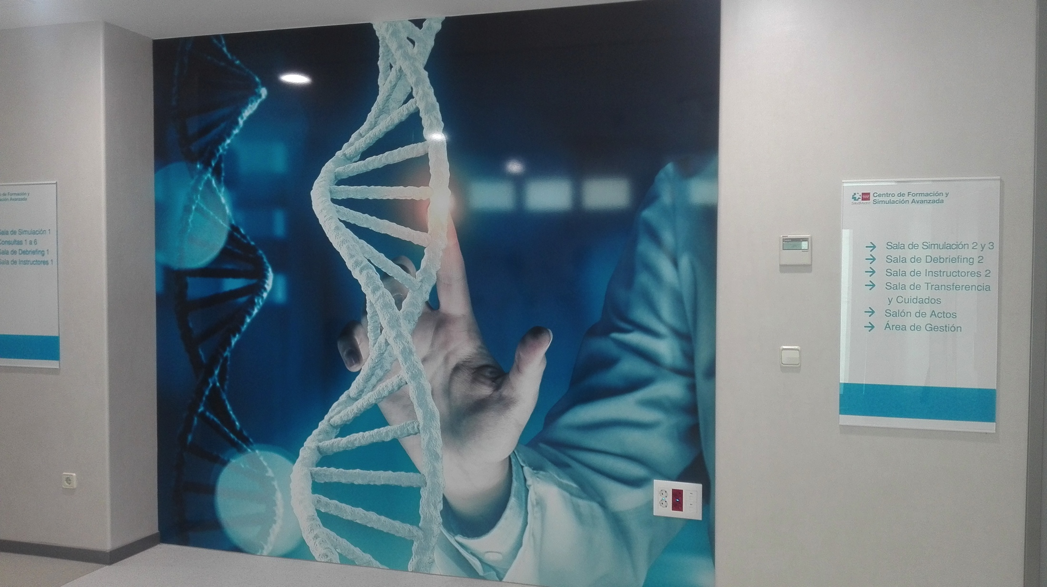

Slide 3
Documento Procedimiento General funcionamiento del CSIM H12O

Slide 4
Objetivos del CSIM
Fomentar y mejora del nivel de formación del personal sanitario del H12O y alumnos de la Universidad
Fomentar el aprendizaje basado en identificación de riesgos, errores y la solución de problemas en la labor asistencial

Slide 5
Objetivos del CSIM
Fomentar la adquisición de habilidades médicas y de enfermería previo o simultáneo al contacto real con el paciente
Complementar la enseñanza de habilidades en los profesionales sanitarios sin reemplazar la enseñanza con el paciente

Slide 6
Objetivos del CSIM
Lograr el aprendizaje de conceptos prácticos y teóricos mediante la simulación y el autoaprendizaje
Formación de profesionales en las técnicas más innovadoras del momento
Mejorar la capacidad en la toma de decisiones por los profesionales sanitarios

Slide 7
Objetivos del CSIM
Realizar la evaluación del aprovechamiento académico de los profesionales y certificar la adquisición de habilidades clínicas entre los profesionales.

Slide 8
Funciones del CSIM
Promover actividades formativas multidisciplinares para profesionales H12O y Universidad
Promover actividades docentes dirigidas a terceros externos al H12O para procurar recursos suficientes para la sostenibilidad del Centro
Desarrollar proyectos de Investigación e Innovación susceptibles de ser realizados en sus instalaciones

Slide 9
Funciones del CSIM
Promover la seguridad en el cuidado de los pacientes mediante técnicas de conocimiento, aprendizaje, mejora de procesos.

Slide 10
Funciones de Coordinadores
Gestionar las solicitudes de actividades y enviarlas a la aprobación del Comité
Preparación y diseño de cursos /actividades y sus presupuestos en coordinación con la Fundación
Supervisión de la correcta ejecución de cursos y actividades
Asesoramiento al personal interno y externo del hospital en lo relativo a actividades formativas

Slide 11
Funciones de Coordinadores
Potenciar la actividad del Centro (reuniones periódicas con Unidades, Servicios, FC, Docencia)
Proponer al Comité calendario de actividades
Evaluación de la calidad de las actividades y sugerencias de mejora
Seguimiento del funcionamiento de las instalaciones y gestión de reparaciones y actualizaciones

Slide 12
Funciones de Comité Técnico
Aprobación de la planificación de las actividades del Centro con coordinadores
*Planning anual ( solicitud formalizada, plazos)
Definición estratégica
Implantación de acciones de mejora organizativa *Colaboradores docentes
*Personal formación específica

Slide 13
Funciones de Comité Técnico
Control de eficacia y calidad del servicio prestado
*Autoevaluación –Calidad
Relación con medios de comunicación si se precisa
Otras delegadas por la Gerencia del hospital

Slide 14
Funciones de la Fundación en el CSIM
Potenciar el Centro
*difundir las actividades
*formalizar alianzas
Elaborar balances e informes económicos periódicos
Registro, archivo y memoria de las actividades
Gestión de acreditaciones de las actividades formativas

Slide 15
Funciones de la Fundación en el CSIM
Elaborar
*planes de necesidades globales según demanda
*procedimientos normalizados de trabajo del centro
Captación de ayudas para proyectos de Investigación e Innovación en el Centro
Formalización de acuerdos de equipos en depósito o demostración
Gestión de acreditaciones de las actividades formativas

Slide 16
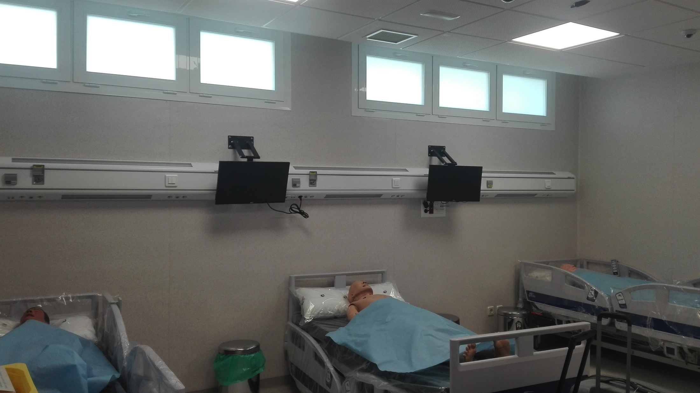
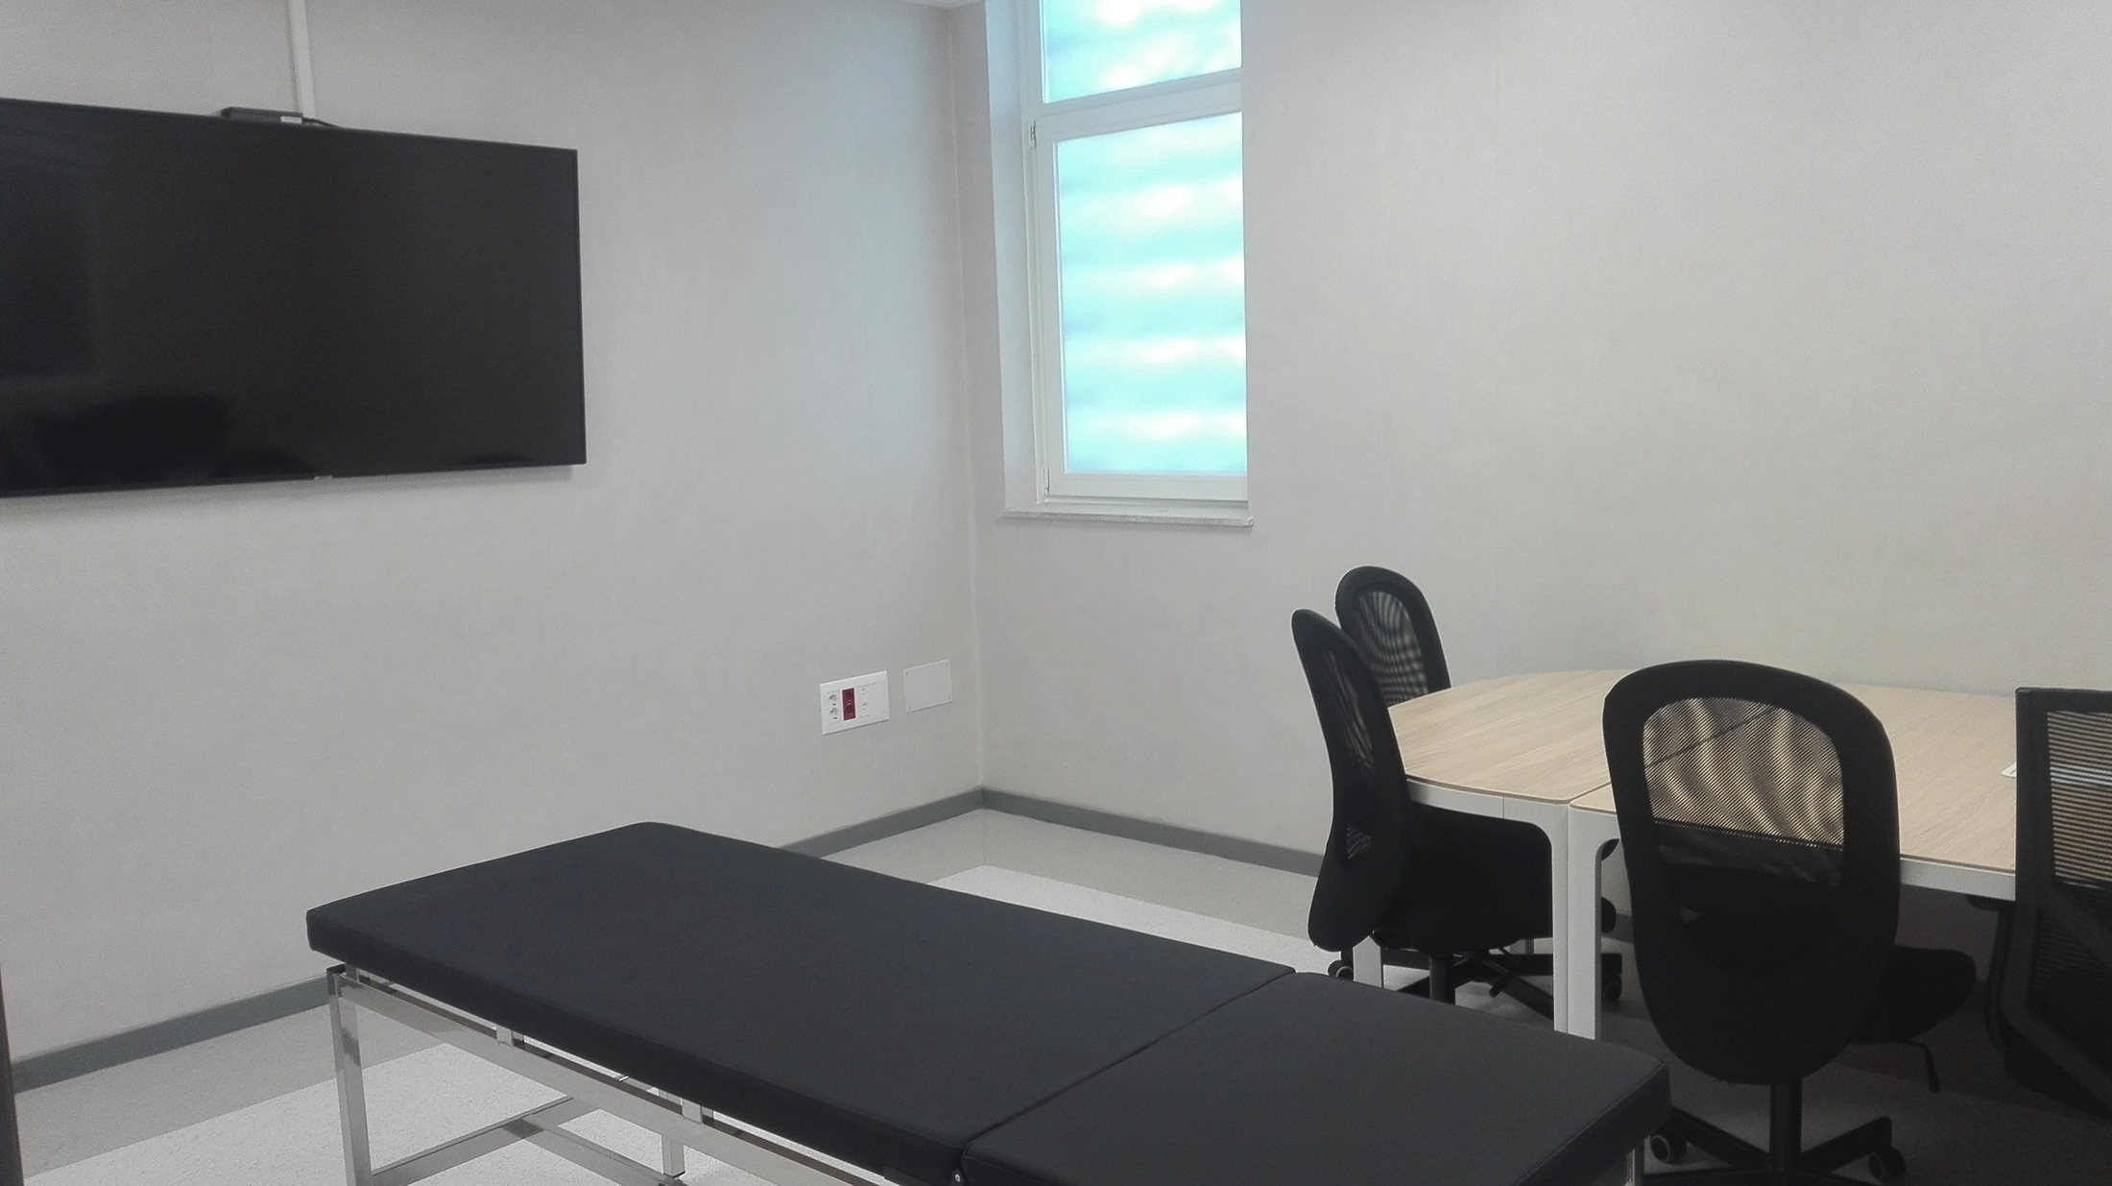
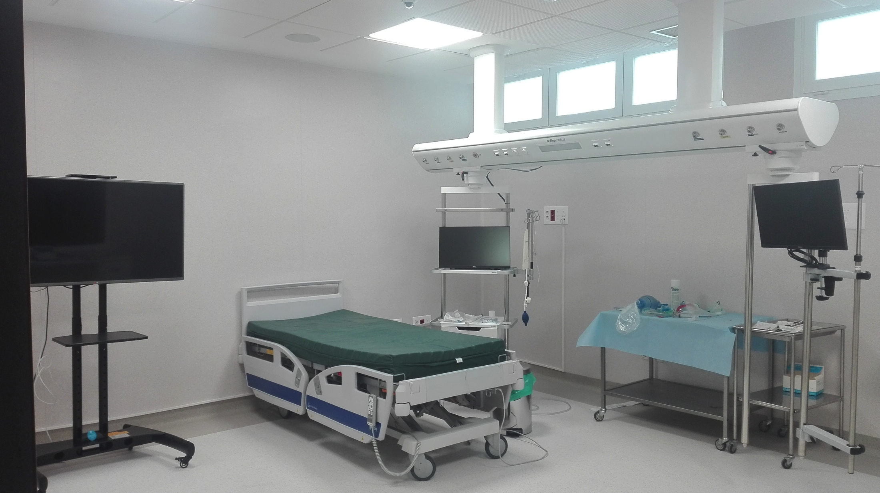
Instalaciones y Recursos
Salas de audiovisuales
Salas de Debriefing
Hospitalización
Área de críticos/Quirófano

Slide 17
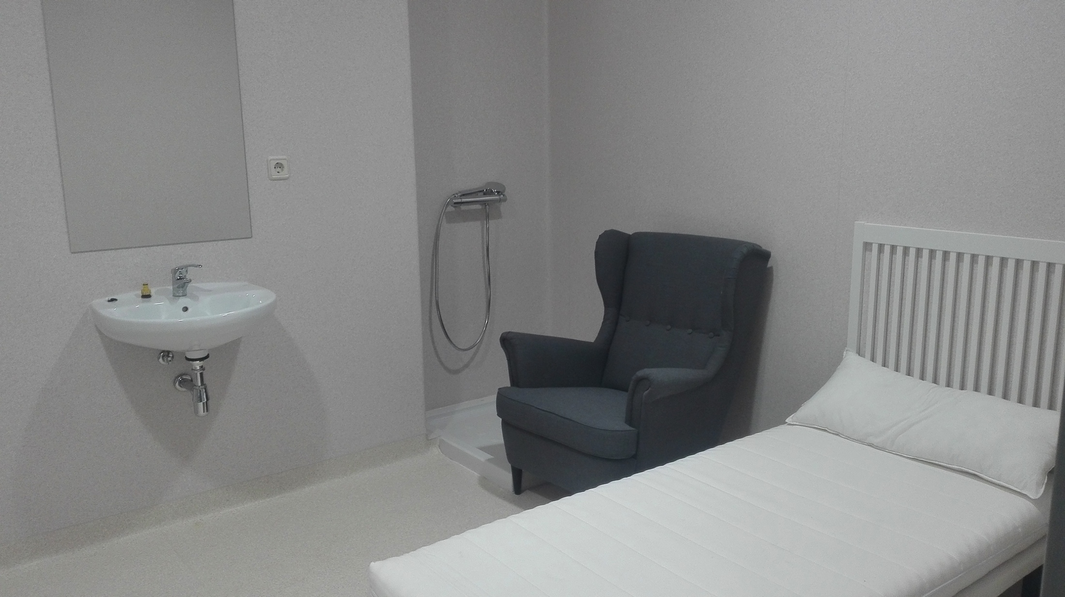
Dimensión social: Sala domicilio
*Cuidadores y familias pacientes (El 12 Educa)
*Auxiliares, otro personal

Slide 18
Tipos actividades
Formación interna: promovida por los Servicios o Unidades. Generalmente gratuita
*Dirigido a profesionales y/o alumnos del hospital y Universidad
Formación externa: dirigida a personal ajeno al hospital y Universidad. Será la fuente principal de sostenibilidad del centro.
*Presupuesto adecuado según tipo de actividad, espacio y recursos utilizados

Slide 19
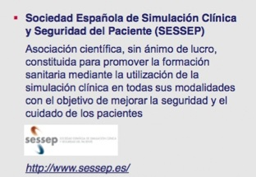
Alianzas y Colaboraciones
-Centros de Simulación de experiencia
* H Virtual Valdecilla
* Otros
Enlaces de interés

